Slide 1
ПУТЕШЕСТВИЕ В СКАЗОЧНЫЙ ЛЕС.
Воеводина Нина Михайловна
воспитатель МКДОУ «Шварцевский д/с»
2014г

Slide 2
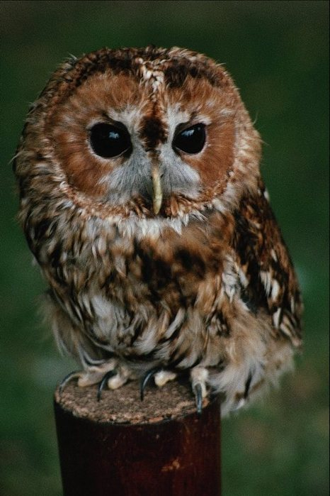
СОВА
Всю ночь летает – Мышей добывает. А станет светло – Спать летит в дупло.

Slide 3
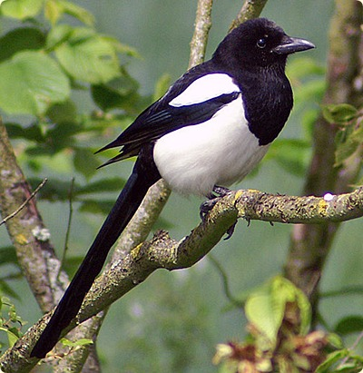
Эта хищница болтлива, воровата, суетлива,
Стрекотунья белобока, а зовут её …
СОРОКА

Slide 4
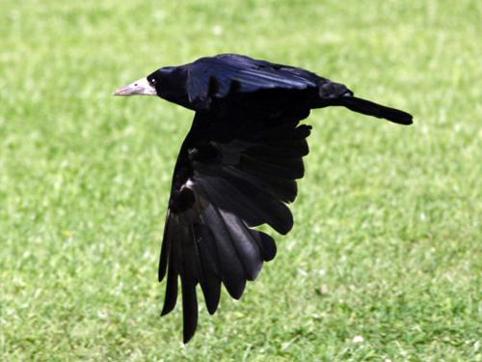
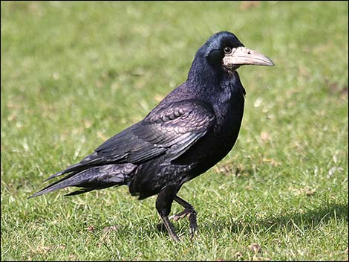
Всех перелётных птиц черней, чистит пашню от червей.
Взад – вперёд по пашне вскачь, а зовётся птица …

Slide 5
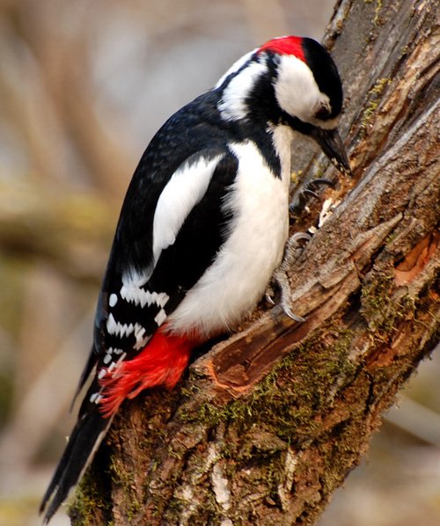
ДЯТЕЛ
В лесу, под щебет, звон и свист, стучит лесной телеграфист: Здорово, дрозд, приятель! И ставит подпись …

